Slide 1




Slide 2



Slide 3



Lớp trưởng sẽ gọi bất kì bạn nào đó trong lớp và đố về kiến thức cũ ở tiết trước. Bạn đó có 5 giây để trả lời.

Slide 4




Hình thang có mấy
cặp cạnh song song
Hình thang có một cặp cạnh song song

Slide 5
Cách tính diện tích hình thang
Muốn tính diện tích hình
thang ta lấy tổng độ dài hai đáy nhân với chiều cao (cùng một đơn vị đo) rồi
chia cho 2.

Slide 6
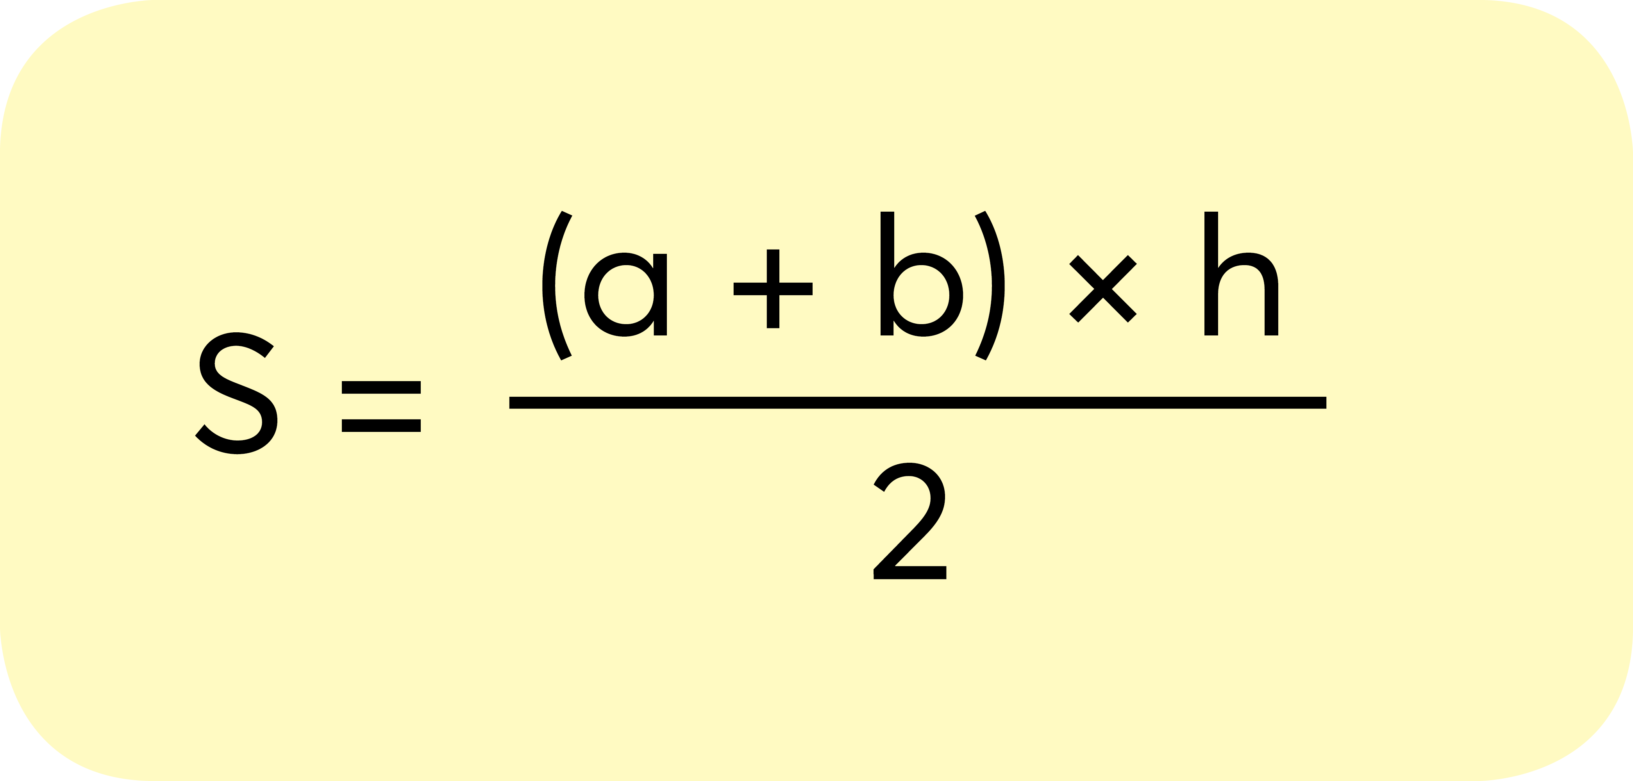
Công thức tính diện tích hình thang ( với S là diện tích; a, b là độ dài hai đáy; h là chiều cao)

Slide 7


Slide 8
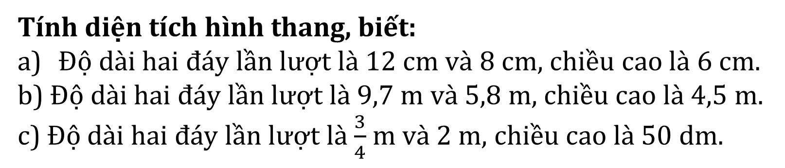



Tính diện tích hình thang, biết:
Độ dài hai đáy lần lượt là 12 cm và 8 cm, chiều cao là 6 cm.
b) Độ dài hai đáy lần lượt là 9,7 m và 5,8 m, chiều cao là 4,5 m.
c) Độ dài hai đáy lần lượt là $\frac{3}{4}$ m và 2 m, chiều cao là 50 dm.
02
a) Diện tích hình thang là:
$\frac{\left( 8 +12 \right) x 6}{2}$ = 60 ( ${cm}^{2}$)
b) Diện tích hình thang là:
$\frac{(9 , 7 + 5 , 8 ) × 4 , 5}{2}$ = 34,875 ( $m^{2}$)
b) Diện tích hình thang là:
$\frac{\left(\frac{3}{4} + 2\right) × 5}{2}$ = 6,875 ( ${cm}^{2}$)

Slide 9
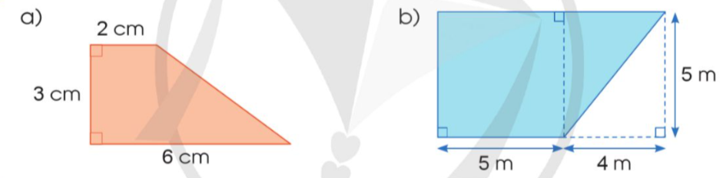


03
Tính diện tích mỗi hình thang vuông sau:
a) Diện tích hình thang là:
$\frac{\left(2 + 6 \right) x 3}{2}$ = 12 (${cm}^{2}$)
b) Diện tích hình thang là:
$\frac{\left(5 + 5 + 4 \right) × 5}{2}$ = 35 ($m^{2}$)

Slide 10
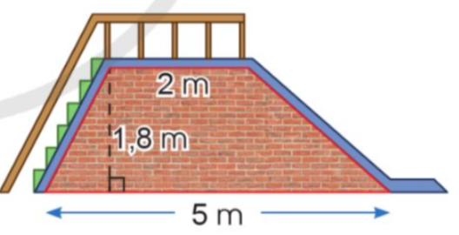

04
Một bức tường có dạng hình thang với độ dài hai đáy lần lượt là 5 m và 2 m, chiều cao là 1,8m. Tính diện tích bức tường đó.
Diện tích bức tường đó là:
$\frac{\left(5 +2 \right) x 1,8}{2}$ = 6,3 ($m^{2}$)
Đáp số 6,3 $m^{2}$

Slide 11
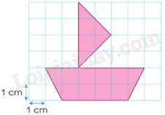
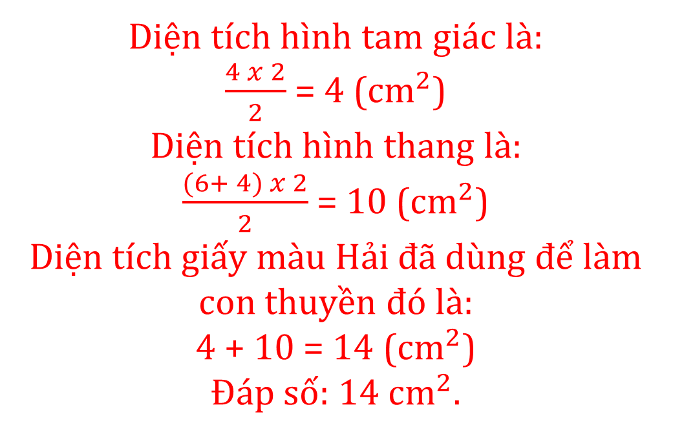
05
Hải làm một con thuyền bằng giấy màu (như hình vẽ). Tính diện tích giấy màu Hải đã dùng để làm con thuyền đó.
Diện tích hình tam giác là:
$\frac{4 x 2}{2}$ = 4 (${cm}^{2}$)
Diện tích hình thang là:
$\frac{(6+ 4) x 2}{2}$ = 10 (${cm}^{2}$)
Diện tích giấy màu Hải đã dùng để làm con thuyền đó là:
4 + 10 = 14 (${cm}^{2}$)
Đáp số: 14 ${cm}^{2}$.

Slide 12
VẬN
DỤNG
VẬN
DỤNG

Slide 13
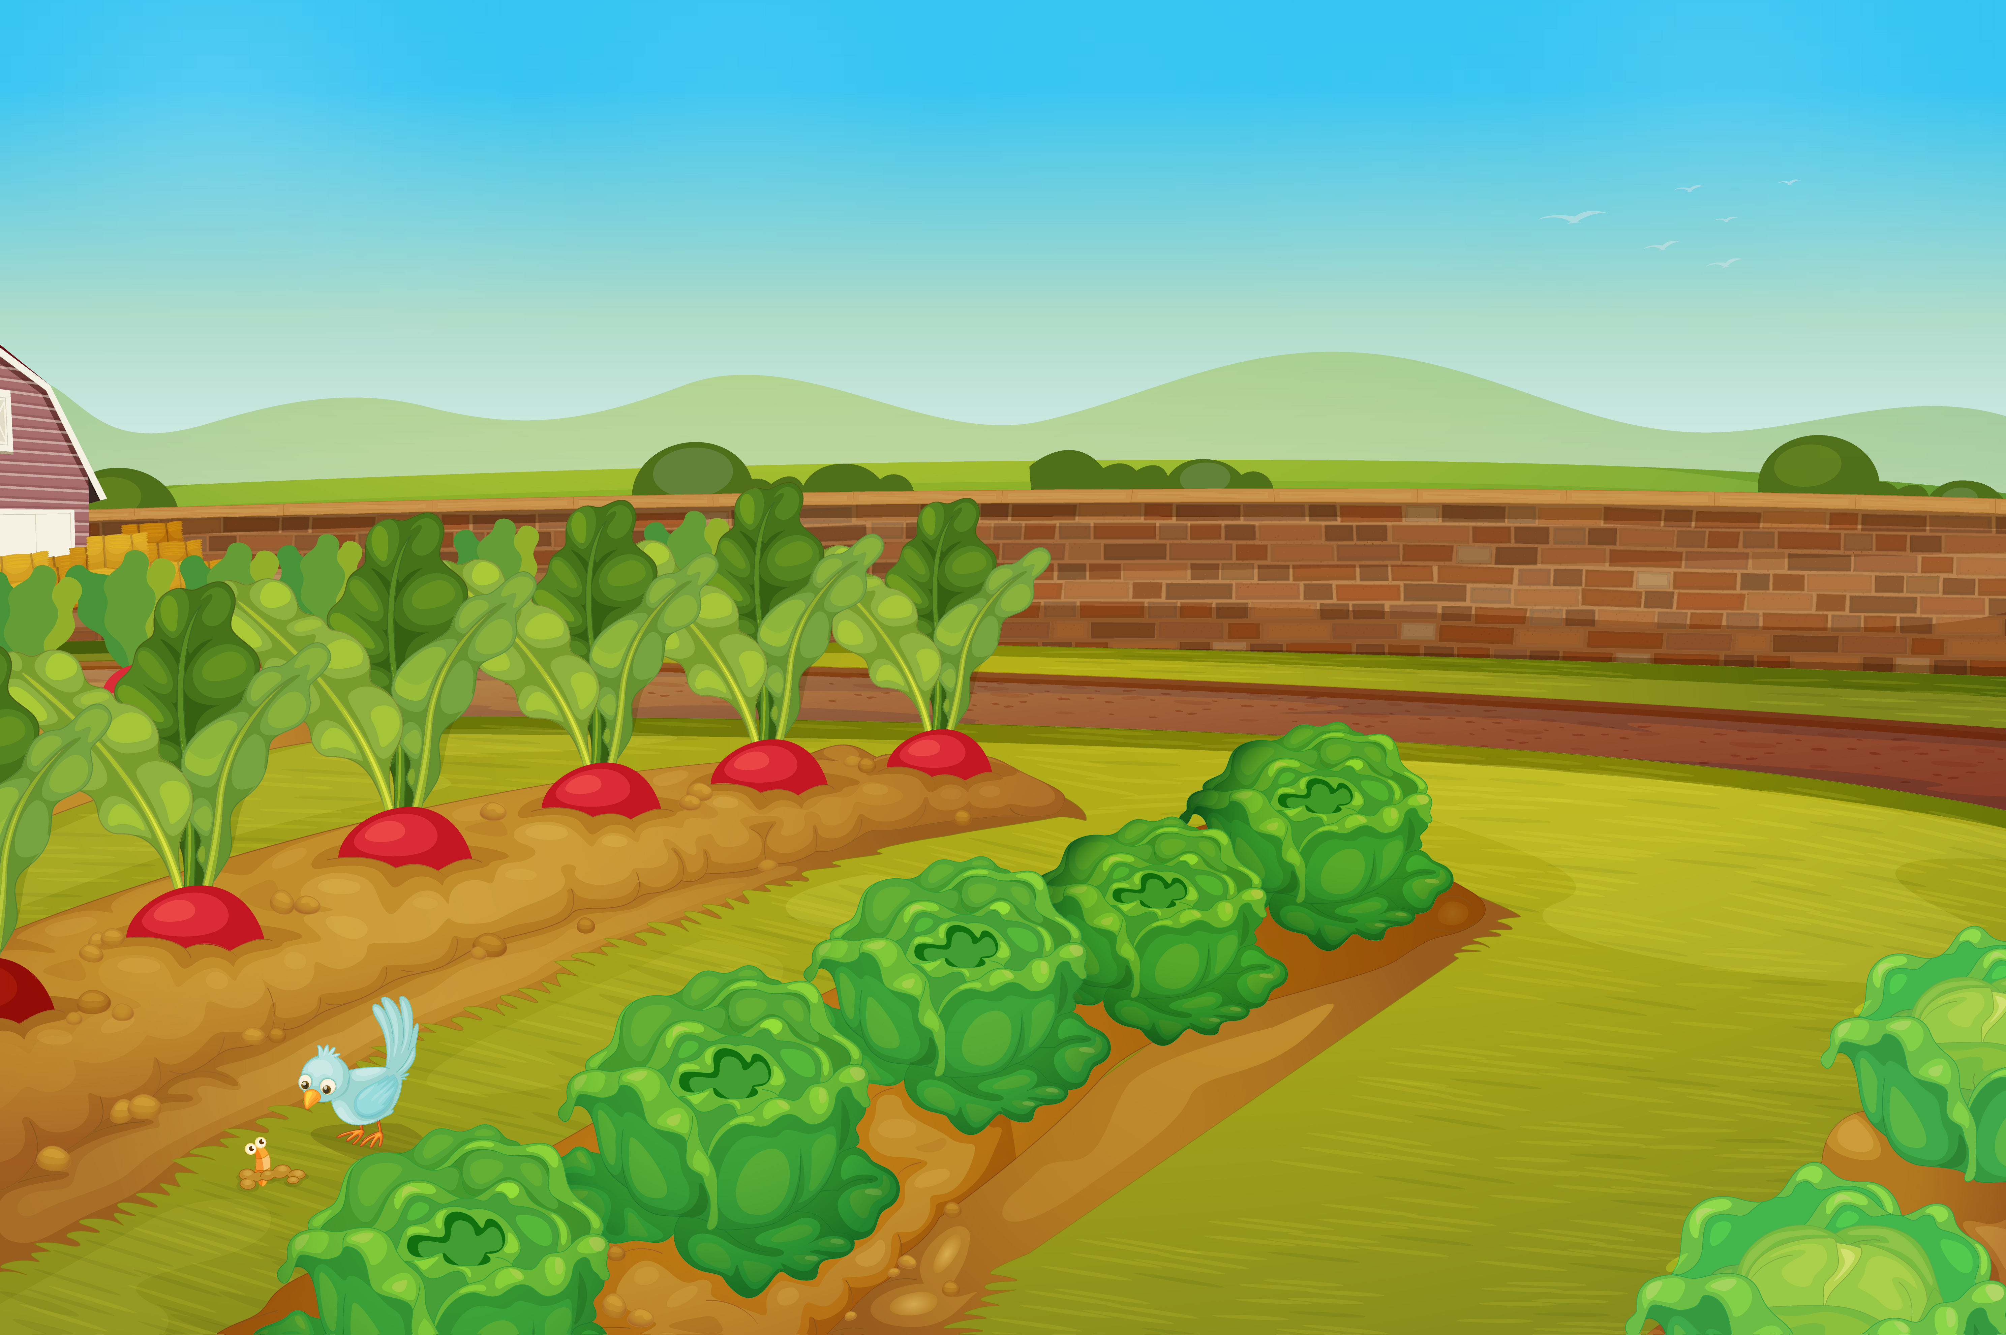



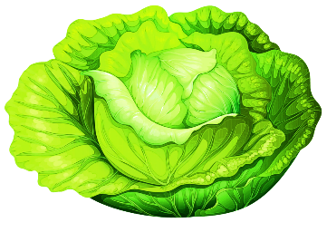
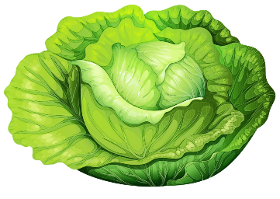


Slide 14




Nếu gọi S là diện tích, a và b là độ dài các cạnh đáy, h là chiều cao thì công thức tính diện tích hình thang là:
A. S = (a + b) x h :2
B. S = (a + b) x h
C. S = (a + b) x h x 2
D. S = (a + h) x b : 2
Click vào icon để quay về.
Notes:
Click từng loại rau củ để ra đáp án

Slide 15
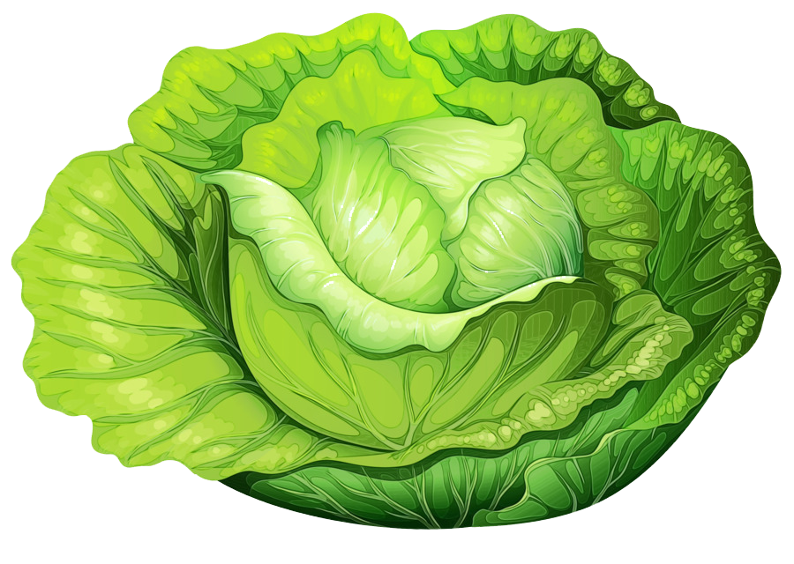
Nếu a =15cm, b = 9,5cm và h = 10cm thì diện tích hình thang là:
A. 55cm²
B. 1225cm²
C. 122,5cm
D. 122,5cm²
Click vào icon để quay về.
Notes:
Click từng loại rau củ để ra đáp án

Slide 16


DẶN DÒ
GV ĐIỀN VÀO ĐÂY
GV ĐIỀN VÀO ĐÂY
GV ĐIỀN VÀO ĐÂY
GV ĐIỀN VÀO ĐÂY

Slide 17


